Slide 1




HackAU 2018
InCaseOff

Slide 2
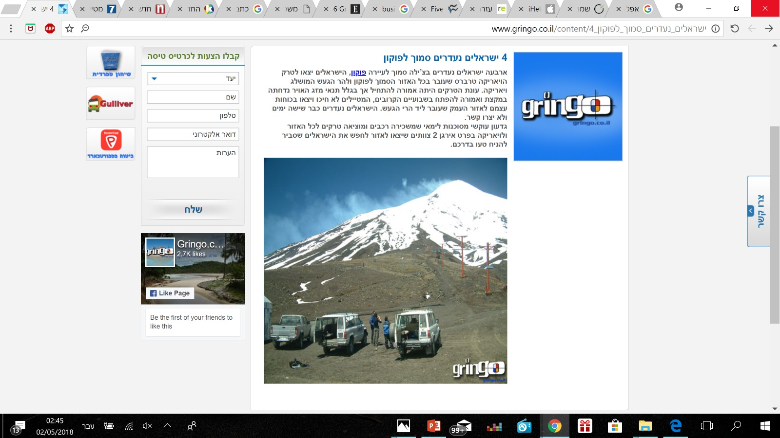
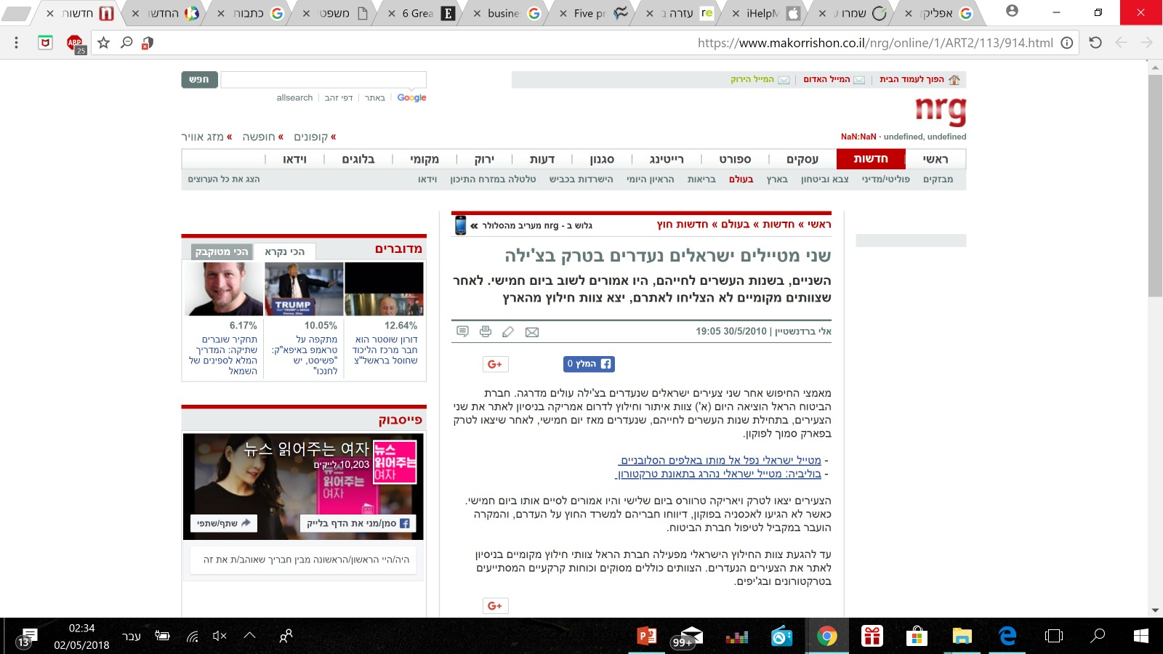
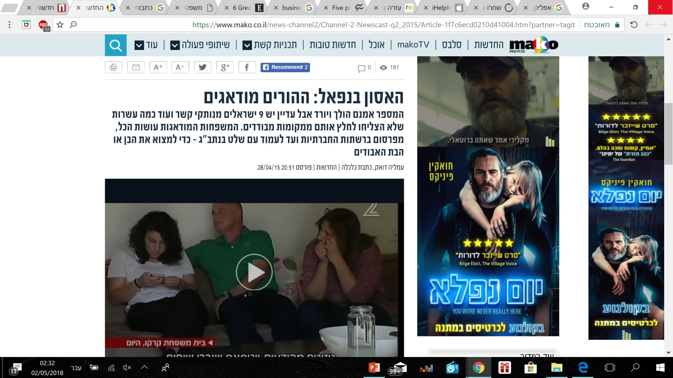
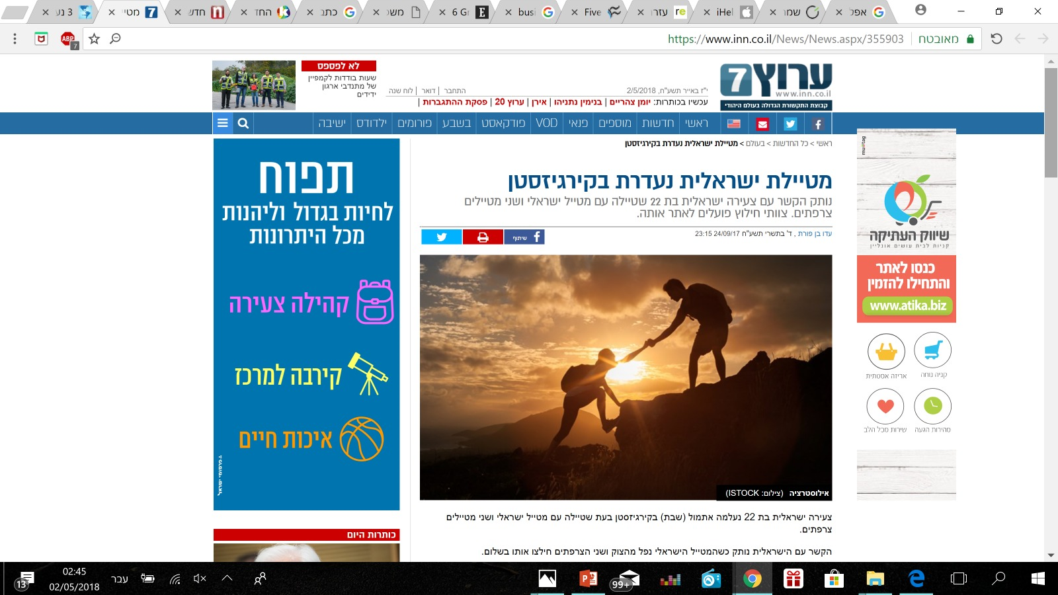
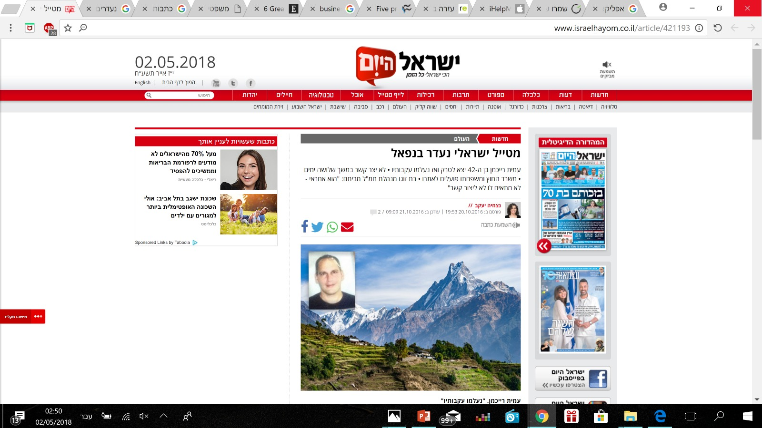
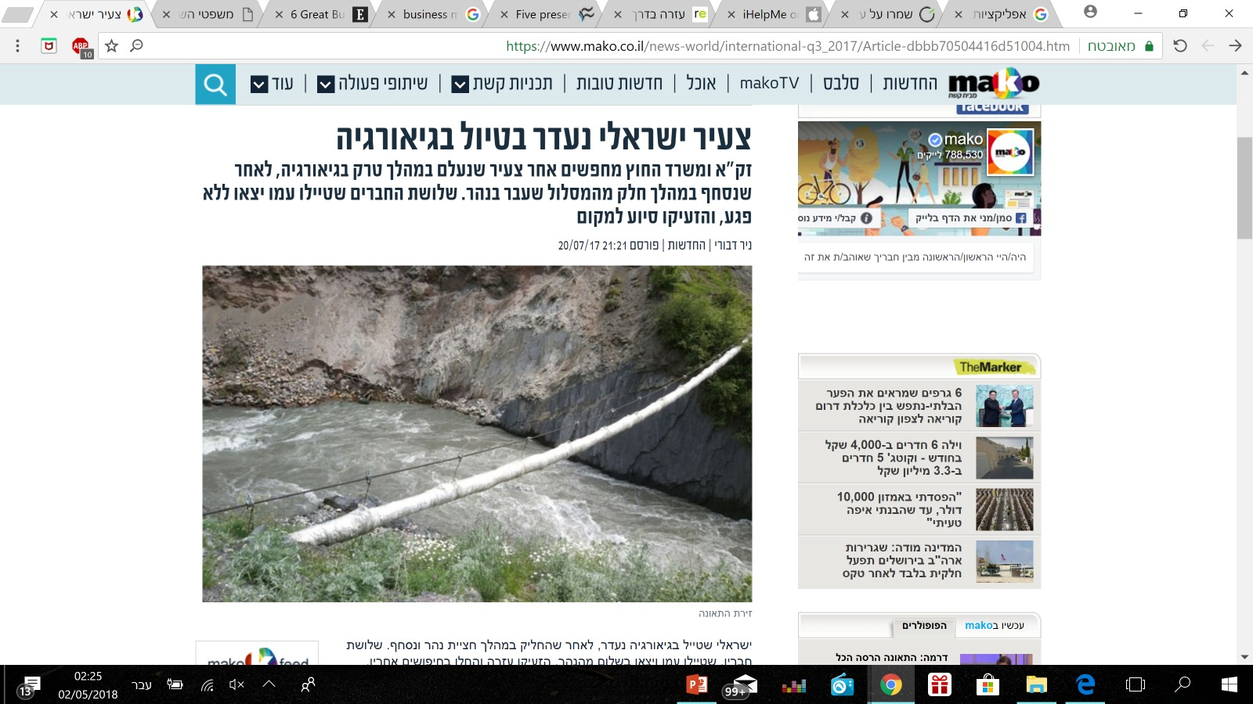

Slide 3



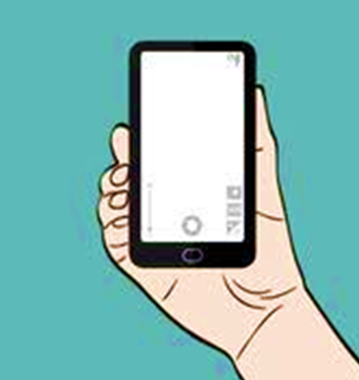

problem:

Slide 4

Solution:
This application is designed to maintain your security.
A simple, functional design allows you to ask for help with a single button, which instantly send a text with your exact location in The Map, to a preprogrammed number of your choice.
אפליקציה זו מתוכננת ומעוצבת במטרה לשמור עליכם ברגעי סכנה.
אנו מאמינים שברגעי מצוקה מהירות התגובה הנה הכלי החשוב ביותר- ובאפליקציה זו אנו מציעים לכם את -האפשרות לקרוא לעזרה הן בידי המשתמש והן אוטומטית בעת זיהוי סכנה עפ"י חיישנים וזאת באמצעות מסרון טקסט, הכולל בתוכו את מיקומכם המדויק, בלחיצת כפתור בודדת .

Slide 5
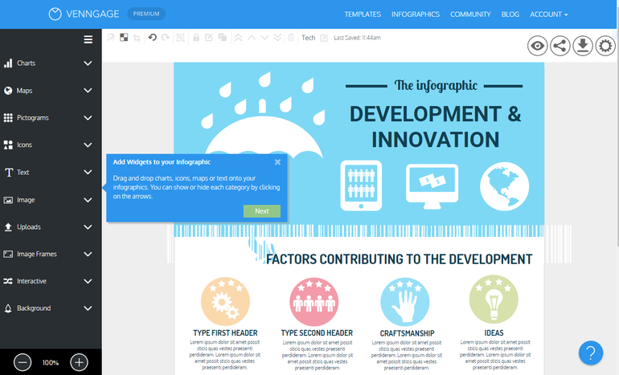
Note:
Continued use of GPS running in the background can dramatically decrease battery life. This app will only use your GPS location in the background if you have an active alert.

Slide 6

Market Adoption:
This application is designed for all the users.
In moments where you simply feel unsafe, as well as moments where you need immediate emergency help.
אפליקציה זו תוכננה עבור כל המשתמשים.
ברגעים בהם אתה מרגיש לא בטוח, וכמו כן רגעים בהם אתה צריך עזרה דחופה ומידית.

Slide 7
Team:
Arad Zekler - computer sciences
Inbar Dahari - computer sciences in specialization of bioinformatics
Oriel Pinhas - computer sciences
Ohad Rosenberg - computer sciences

Slide 8
"הדרך איננה חשובה. די ברצון להגיע."
~אלבר קאמי~

